Slide 1

保险丝类型

Slide 2
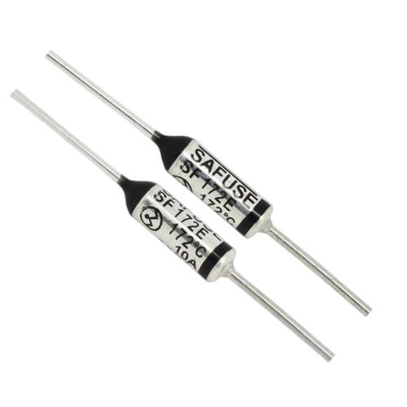
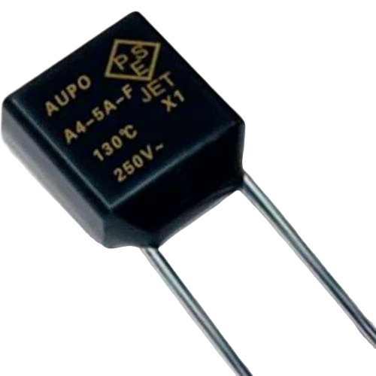
一、分类：
1、按保护形式分
可分为：过电流保护与过热保护。用于过电流保护的保险丝就是平常说的保险丝（也叫限流保险丝）。用于过热保护的保险丝一般被称为"温度保险丝"。温度保险丝又分为低熔点合金形与感温触发形还有记忆合金形等等（温度保险丝是防止发热电器或易发热电器温度过高而进行保护的，例如：电吹风、电熨斗、电饭锅、电炉、变压器、电动机等等；它响应于用电电器温升的升高，不会理会电路的工作电流大小。其工作原理不同于"限流保险丝"）。按使用范围分，可分为：电力保险丝、机床保险丝、电器仪表保险丝（电子保险丝）、汽车保险丝。

Slide 3
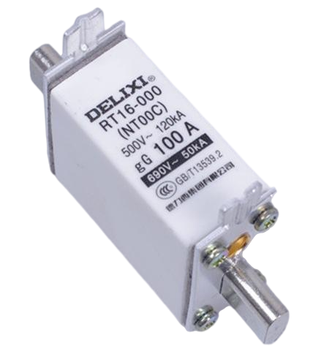
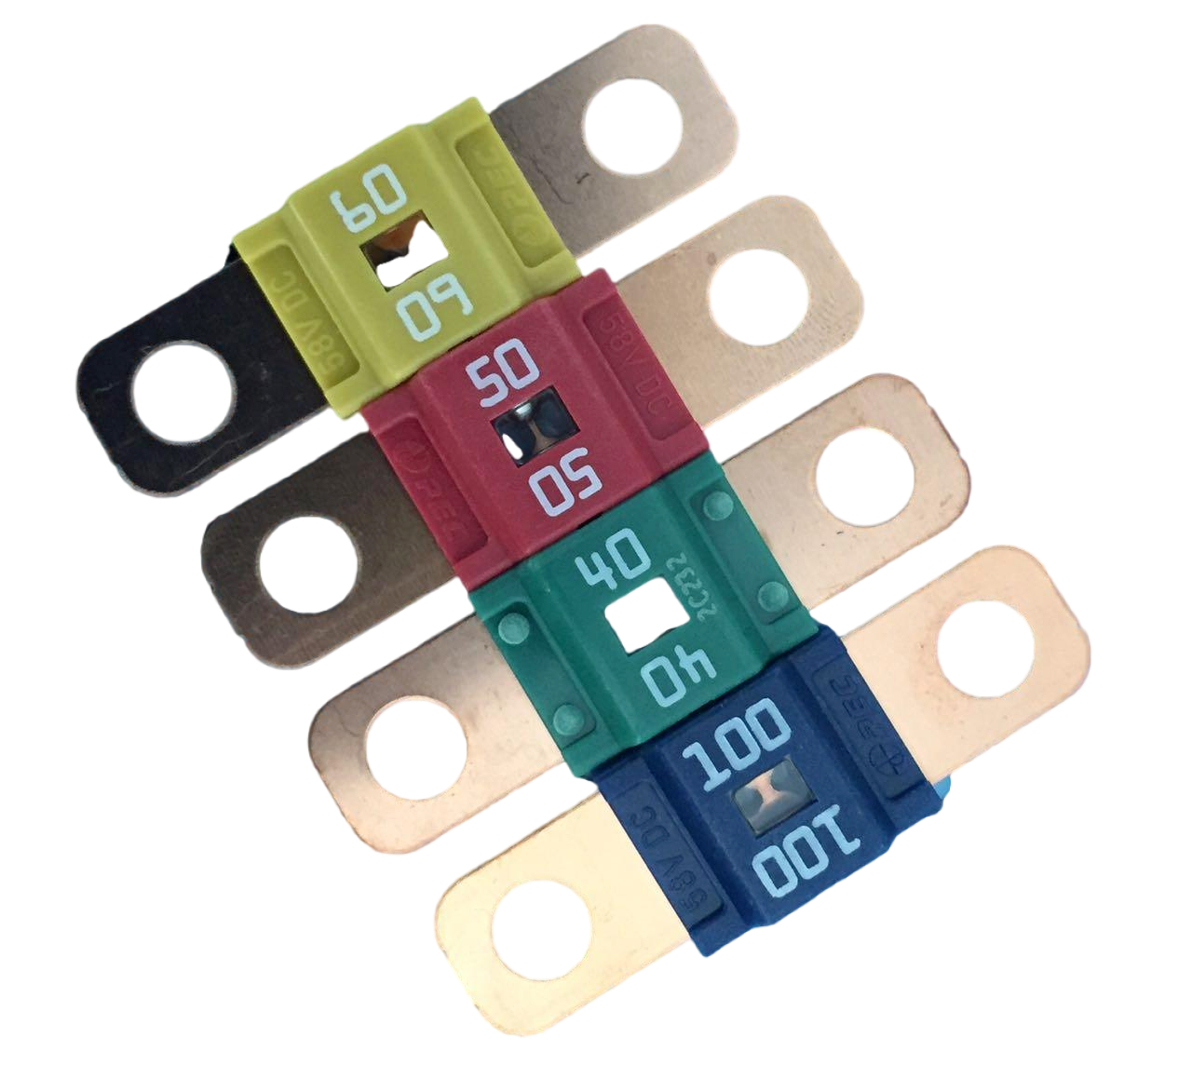
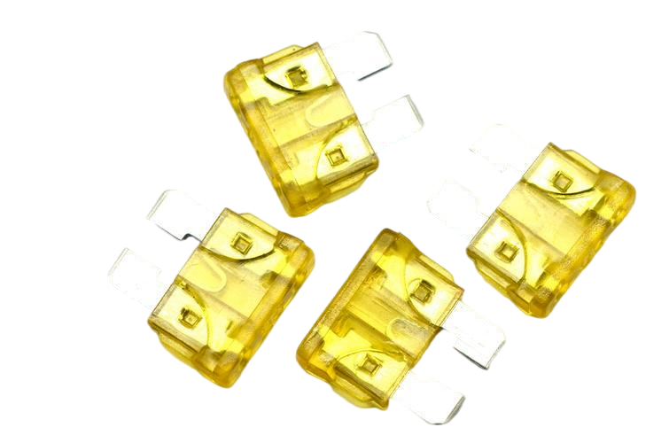
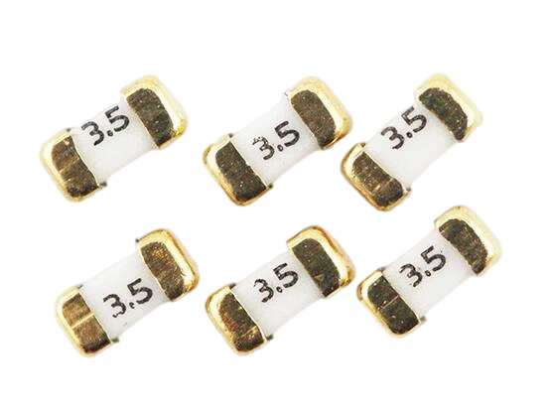
2、按体积分
可分为：大型、中型、小型及微型。

Slide 4
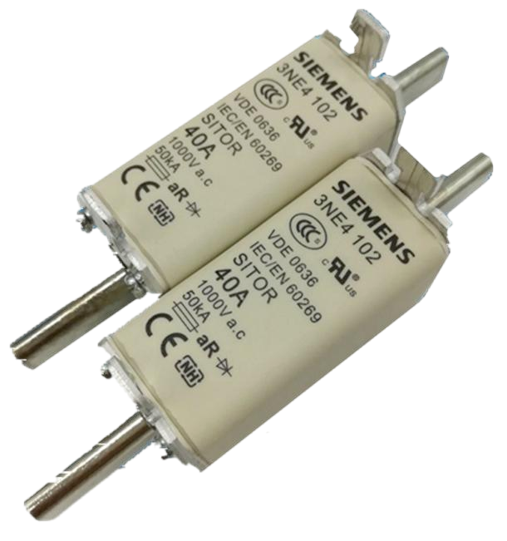
3、按额定电压分
可分为：高压保险丝、低压保险丝和安全电压保险丝。
高压保险丝
低压保险丝
安全电压保险丝

Slide 5
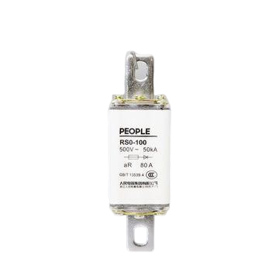
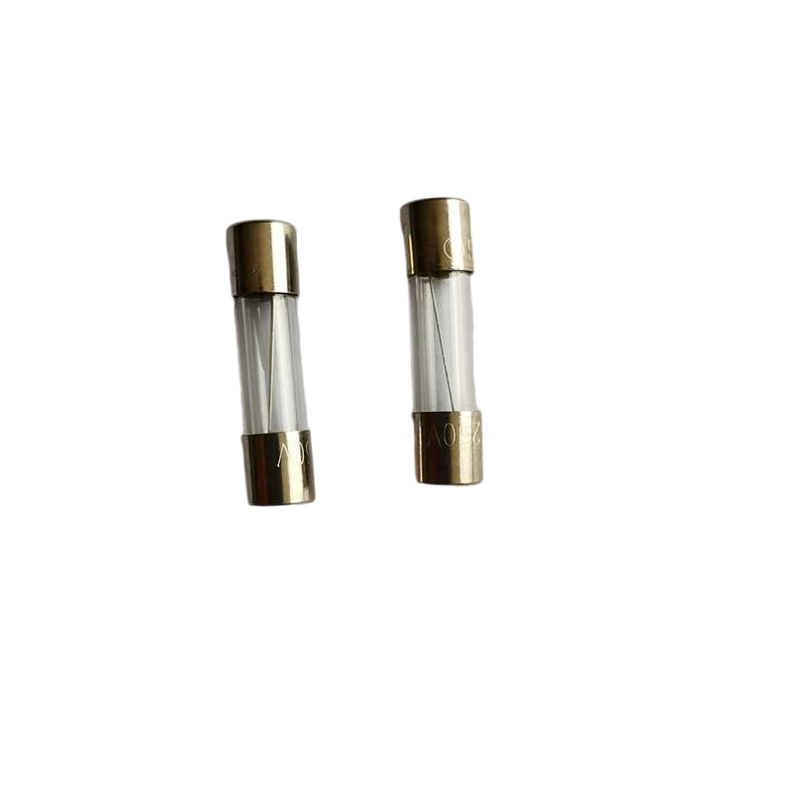
4、按分断能力分
可分为：高、低分断能力保险丝。
分断能力是指：在额定电压下，保险丝能够安全的切断最大电流。当实际的电流值超过保险丝额定分断电流值时，保险丝可能会出现破碎，爆炸，喷溅等引起周围人身或其他元器件的损坏等不安全现象。
一般来说低分断能力保险丝大部份都是玻璃壳体的，而高分断能力保险丝通常有陶瓷壳体, 其中许多还填充有纯净颗粒状石英材料。

Slide 6
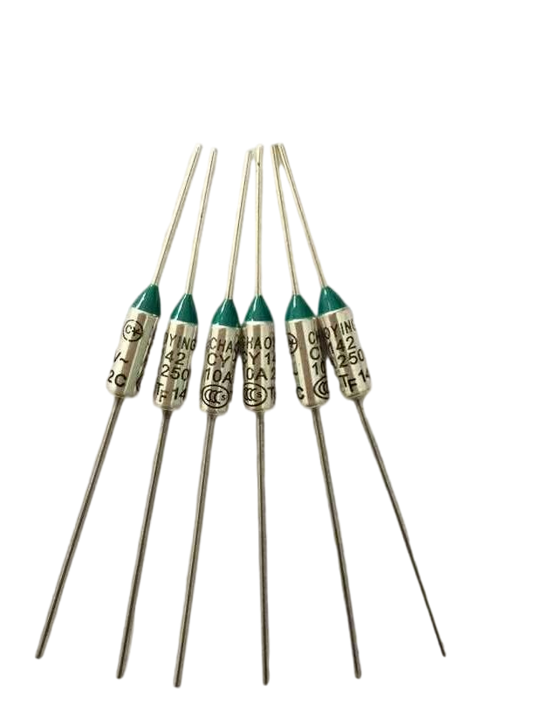
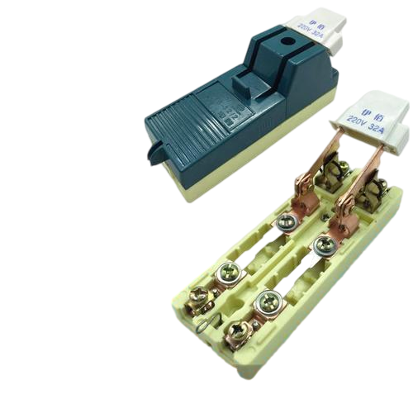
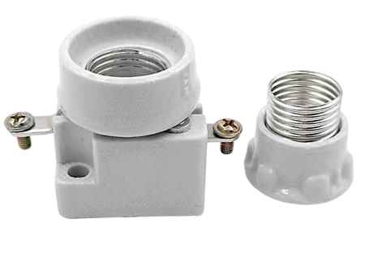
5、按形状分
可分为：平头管状保险丝（又可分为内焊保险丝与外焊保险丝）、尖头管状保险丝、铡刀式保险丝、螺旋式保险丝、插片式保险丝、平板式保险丝、裹敷式保险丝、贴片式保险丝。

Slide 7
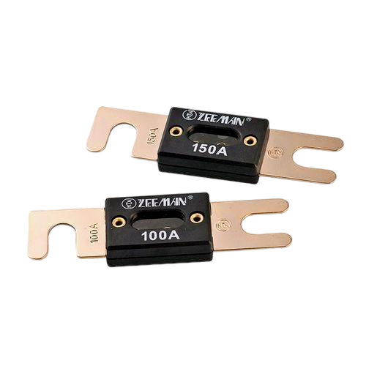
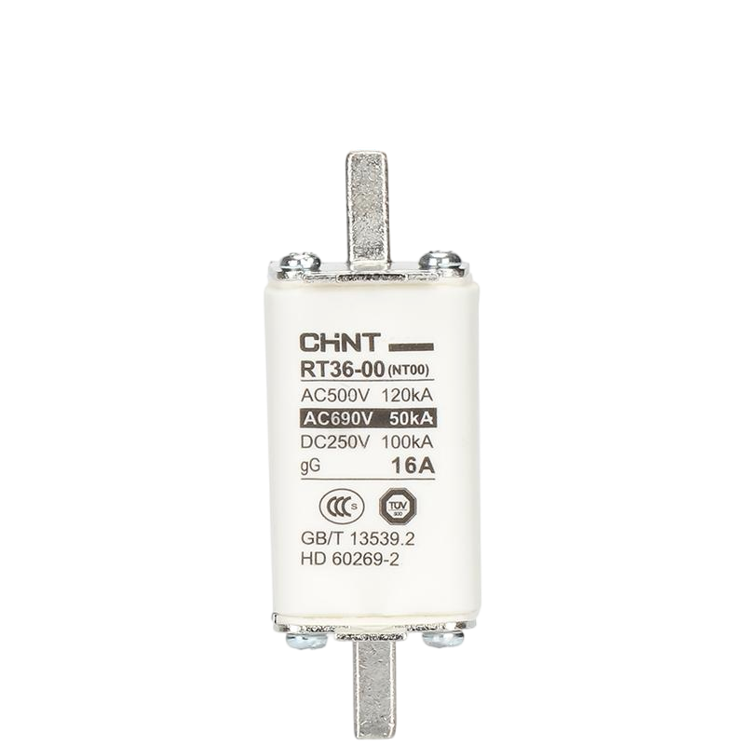
6、按熔断速度分
可分为：慢速保险丝（一般用T表示）、中速保险丝（一般用M表示）、快速保险丝（一般用F表示）。
7、按标准分
可分为：欧规保险丝、美规保险丝、日规保险丝。

Slide 8
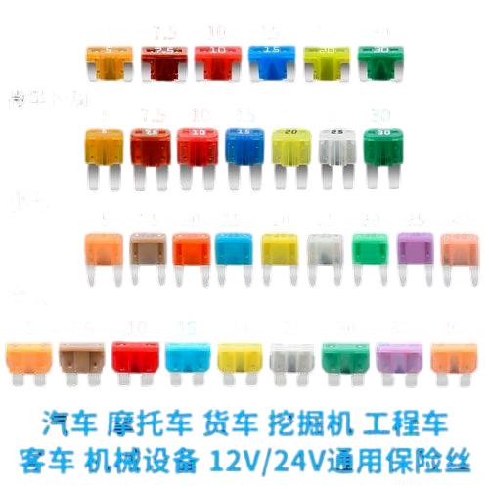
二、常见汽车保险丝
1、安全电压保险丝

Slide 9
2、玻璃管式
3、叉栓式

Slide 10
4、新能源高压保险

Slide 11
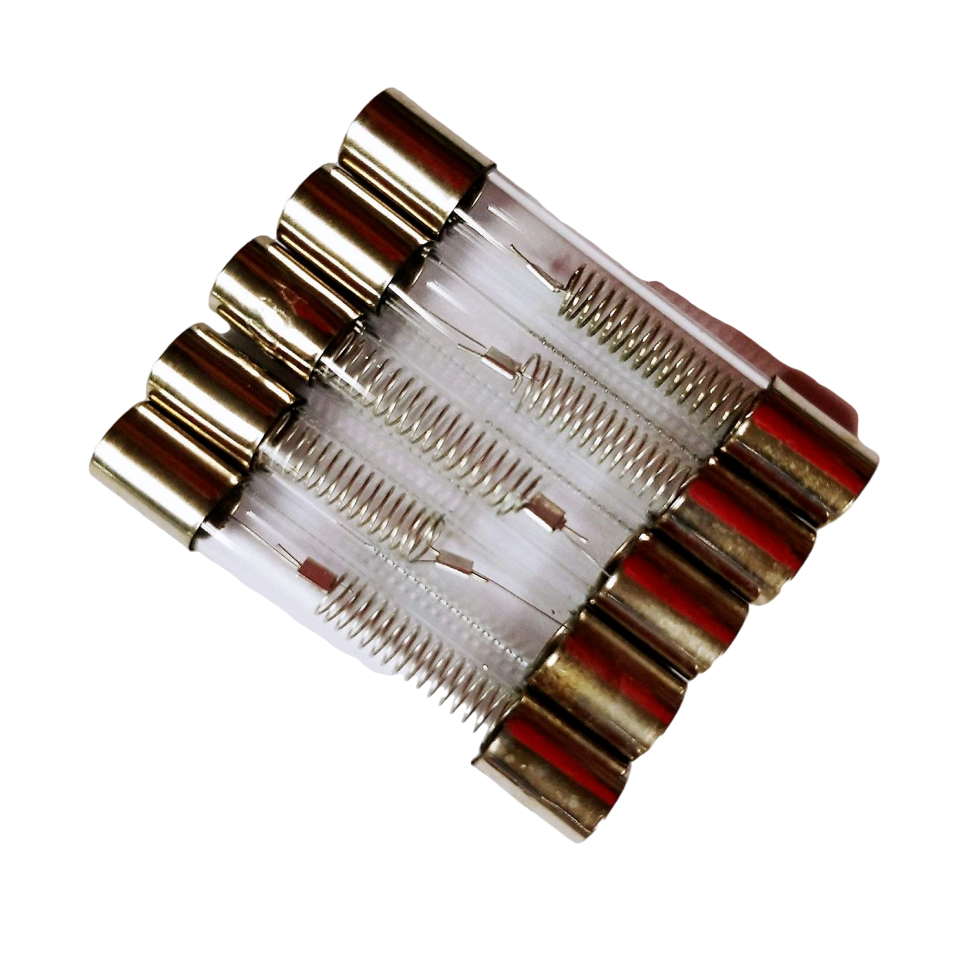
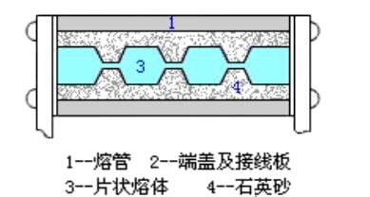
三、高压保险灭弧装置
1、弹簧
2、石英砂

